Slide 1
OASIS Environment
(Omics Analysis for microbial organisms)
Internet Data Base Lab, SNU
2005, 12

Slide 2
Contents
Introduction
System architecture and Component Databases
  Gene Ontology
  Go Annotation
  KEGG Pathway
  Protein-Protein Interaction
  Subcellular Localization DB
  PubMed DB
  Blast DB
Available applications and issues
  Common Gateway
  Pathway Application
  PPI Application
  Subcellular Localization
  Semantic Similarity Search
  GO Application
References
Conclusion
Appendix

Slide 3
Introduction(1/6)
Omics
  -Omics is a suffix commonly attached to biological subfields for describing very large-scale data collection and analysis. It is supposed to mean the study of whole 'body' of some definable entities
Genomics
  The study of the structure and function of large numbers of genes simultaneously
Proteomics
  The study of the structure and function of proteins, including the way they work and interact with each other inside cells
object
object
object
Omics viewpoints
object
object
Notes:
지난번에 보내드린 자료의 “Genome Context Analysis” 라는 표현이 주로 사용되는
분야의 범위가 작아 이번에 전체적인 설계안을 확정하고 업무 분담을 하면서 제목을
바꾸었습니다. 공식적인 시스템 명칭이나 개별 응용의 명칭은 이후에 결정될 것입니다.
일반적으로 Omics는 개별 유전자나 단백질을 바라보던 관점에서 여러 개의 유전자나 단백질의
상호작용을 연구하는 것을 말합니다. 생물학연구의 방향이 게놈전체나 이종간의 정보를
비교하는 방향으로 나가면서 생물학자들이 이 모든 정보들을 일일이 찾아서 분석한다는
것은 거의 불가능해졌습니다. 따라서 사용자가 원하는 분야의 정보들을 묶어놓은 2차DB나
응용프로그램들이 개발되고 있습니다.

Slide 4
Introduction(2/6)
Need of omics analysis system
  Many biological databases for individual gene or protein information
  Relation or network of this information can reveal the new facts or insights
  Many tools and DBs for each area such as pathway, PPI, subcellular localization exist
  Integration of these analyses can show another picture of biological phenomena
Analysis 1
Analysis 1.5
Analysis 2
Analysis 1+2
Notes:
현재 개별 유전자나 단백질에 대한 정보를 담고 있는 많은 DB들이 있습니다.
여기서 이러한 정보들을 이용해 각 개체들의 상호작용이나 네트워크 등을
밝혀내면 우리는 새로운 사실들을 도출해 낼 수 있습니다.
이를 지원하기 위한 DB나 도구들이 각각의 생물학적 특징이나 요소별로 존재합니다.
우리 프로젝트에서 지향하는 바는 하나의 분석방법만으로는 충분한
예측을 할 수 없고 어떤 특징이나 요소를 택하느냐에 따라 상보적인
효과를 가져올 수 있습니다. 따라서 여러 개의 DB와 분석도구들을 통합하여
연구자에게 좀 더 정확한 예측이나 새로운 시각을 제공하는데 있습니다.
즉 1차적으로는 개별적인 응용들의 성능을 높이는 것이고 2차적으로는
이러한 응용들을 통합하여 시너지 효과를 발휘하는 것입니다.

Slide 5
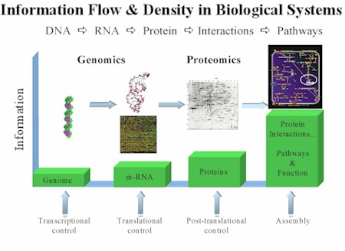
Introduction(3/6)
Notes:
앞에서 설명한 omics 생물정보의 전체적인 흐름은 위와 같습니다.
유전체는 일종의 설계도 내지는 정보 저장소와 같고
mRNA는 이 정보 저장소에서 필요한 부분만을 꺼내어 단백질 조립에 들어갑니다.
이 꺼내어진 정보는 하나의 단백질을 생성하게 되고 단백질은 각각의 기능을 하게 됩니다.
이 기능간의 연결 네트워크가 단백질 상호작용, 대사회로의 형태로 나타납니다.

Slide 6
Introduction(4/6)
Microbial organisms
  Many fully sequenced genomes
  (228 completed, 669 ongoing)
  A small amount of genes
    Influenza(1,700) Yeast(6,000) Fly(13,000) Human(25,000)
    Microbial organisms have low information complexity
  A large amount of information
    Functions of genes revealed
    Microbial organisms (50%), Human (5%)
  A good starting point for bioinformatics research
Notes:
먼저 미생물은 완전히 해독된 게놈의 수가 많습니다.
1995년 처음으로 해모필러스 인플루엔자가 해독된
이후에 10년 만인 2005년 4월 현재, 228종이 완성되었고 669종의 미생물 유전체 해독이 진행되고 있습니다.
여기에다 유전체 해독 결과를 공개적으로 발표하지 않는 산업체의 연구 건수를 감안하면 이미 1,000 건을
넘을 것으로 추정됩니다. 따라서 미생물들간의 비교 연구가 용이합니다.
각각의 생물들이 가진 유전자수는 다음과 같습니다.
해모필러스 인플루엔자(1700개), 효모(6000개), 초파리(1만3천개), 인간(2만~2만5천개)
초파리에 비해 훨씬 복잡한 기능을 하는 사람이 유전자수에 있어서 2배의 차이밖에 나지 않는다는 것은
사람이 가진 유전자의 기능이나 상호작용이 하등생물에 비해 훨씬 더 복잡하다는 것을 의미합니다.
따라서 정보의 복잡도가 미생물이 더 낮다고 볼 수 있습니다.
인간의 경우에는 현재 전체 유전자수의 5%정도가 그 기능이 알려져 있고
미생물은 대략 50%가량이 밝혀져 있습니다.
기본적인 생물정보 분석의 틀은 같기 때문에 각 정보들의 상호작용을 이해하고
시스템을 구성하는데 있어서 미생물은 좋은 시작점이 됩니다.
미생물 정보를 이용해 구축한 시스템의 기본 틀은 상위 생물에도 그대로 적용할 수 있으며
이번에 사용하는 미생물 이외에 다른 미생물 정보에도 마찬가지로 적용 가능합니다.
다만 생물 종에 따라 그 최종적인 연구목적이 달라져서
-- 미생물은 균주 개량 이나 병원성 미생물 연구,
-- 식물이나 동물은 형질전환을 통한 면역력강화나 생산성 증가,
-- 사람의 경우는 질병과 관련된 연구 등을 하게 됩니다.

Slide 7
Introduction(5/6)
Project
  Participants
    IDB lab., SNU
    Laboratory of Plant Genomics, KRIBB
      Cheol-Goo Hur (Ph. D., Director)
      Mi Kyoung Lee
  Goals
    Implementation of basic framework for omics research
    Creation of databases for microbial organisms
    Acquisition of new insight into the biological data with analysis applications
Related projects
  CJ project, KRIBB genome X project
  System validation will be done by these projects
  A new genome can be analyzed under OASIS environment
Notes:
프로젝트 참여인원은 생명공학연구원 식물유전체 연구실의 허철구 박사님과 담당 연구원 이미경씨입니다.
프로젝트의 목표는 앞에서 설명 드린 바와 같습니다.
관련 프로젝트는 CJ에서 자체적으로 추진하는 생물정보 시스템
구축에 엔솔테크라는 회사가 그 작업을 맡고 있고 생명공학연구원에서는
새로운 미생물의 게놈을 밝히는 프로젝트를 진행하고 있습니다.
허철구 박사님의 말씀으로는 서울대학교에서 만든 시스템의 유용성을
각각의 프로젝트에서 나온 결과물을 가지고 검증을 할 수 있다는 것입니다.
예를 들면 새로 밝혀낸 게놈의 알려지지 않은 유전자의 기능을 서울대학교에서 만든
응용 프로그램으로 예측 가능한지를 확인합니다.

Slide 8
Introduction(6/6)
Omics projects in Korea
  The center for functional analysis of human genome
    1999~2010, 170 billion won
    http://21cgenome.kribb.re.kr, KRIBB
  Crop functional genomics center
    2001~2011, 100 billion won
    http://cfgc.snu.ac.kr, SNU
  Microbial genomics & applications
    2002~2012, 100 billion won
    http://www.microbe.re.kr, KRIBB
  Functional proteomics center
    2002~2012, 100 billion won
    http://www.proteome.re.kr/, KIST
  Supported by the Ministry of Science and Technology
Notes:
현재 국내에서 진행중인 대규모 유전체 연구사업입니다.
과학기술부 프론티어사업의 일환으로 개별 사업단에
10년간 1000억원 가량의 예산이 지원됩니다.
모든 사업단의 과제가 3년, 3년, 4년의 3단계로 진행되며 지금 2단계에
접어 들었습니다. 각 사업단의 세부과제 중 공통부분이라 할 수
있는 것이 Bioinformatics부분입니다.

Slide 9
Contents
Introduction
System architecture and Component Databases
  Gene Ontology
  Go Annotation
  KEGG Pathway
  Protein-Protein Interaction
  Subcellular Localization DB
  Pubmed DB
  Blast DB
Available applications and issues
  Common Gateway
  Pathway Application
  PPI Application
  Subcellular Localization
  Semantic Similarity Search
  GO Application
References
Conclusion
Appendix

Slide 10
System architecture (Databases)
Databases
RDF storage, RDBMS
GO Annotation DB
(UniProt)
PubMed
Blast DB
GO annotation
Biomedical Literature
Sequence matching
KEGG pathway
PPI DB
Subcellular
Localization DB
Biological process
Molecular function
Cellular component
Notes:
RDF와 같은 언어는 데이터 인스턴스 자체를 기술하기 보다는 메타정보를 기술하는데 사용됩니다.
따라서 각 응용별로 시퀀스와 같은 정보들은 RDF로 기술되지 않으며
메타정보들이 RDF로 기술되어 RDF Storage에 저장되게 됩니다.
위의 DB중 Biomedical Literature에 고유한 id를 부여하는 PubMed는
이후에 기능적인 면으로 추가할 예정입니다. 각각의 DB내용에 대한 자세한 소개는
뒤에서 차례대로 설명하겠습니다.

Slide 11
Gene Ontology(1/2)
GO works as a dictionary
  It only describes the definition and the relationship between terms
  We need the relationship between gene products
  We need other useful information of gene products
Biological process
  KEGG pathway database
Molecular function
  PPI database
Cellular component
  Subcellular localization database
Notes:
Gene Ontology는 일종의 표준 어휘 사전과 같은 역할을 합니다.
즉 연구자들이 자신이 밝혀낸 유전자나 단백질의 속성을 GO에 정의된 term으로 기술하면
GO term을 사용하는 사람은 누구나 이해할 수 있게 되는 것입니다.
자유언어로 기술하는 것에 비해 표현 능력은 떨어지겠지만 현재 생물학 DB와 같이 하나의 개체에 대한
정보가 각기 다른 방식으로 기술되는 상황에서는 생물학 정보의 해석에 있어서 꼭 필요한 방식이라고 할 수 있습니다.
따라서 GENOS나 GOGuide에서 생각했던 것처럼 GO term간의 관계를 묻기 위한 질의는
중요하지 않습니다. 하나의 정보가 GO의 어떤 term으로 대응되어 있는지 또는 대응될 수
있는지가 중요합니다. 또는 term이 아니라 실제 여러 개의 gene product들이 GO상에서 어떤
분포를 보이고 있는지를 보여주는 것이 중요합니다.
따라서 본 시스템에서는 이를 지원하기 위해 각각의 온톨로지가 기술하고 있는 인스턴스를 담고 있는 별도의
DB를 구축하고 이 DB들을 이용 각각의 응용에서 단백질간의 관계를 파악할 뿐 아니라 최종적으로
GO에 어떤 식으로 대응이 되는지를 보여주어 사용자에게 도움을 주게 됩니다.

Slide 12
Gene Ontology(2/2)
<owl:Class xmlns:owl="http://www.w3.org/2002/07/owl#"rdf:ID="GO_0000001">
<rdfs:label>mitochondrion inheritance</rdfs:label>
<rdfs:comment rdf:datatype="http://www.w3.org/2001/XMLSchema#string">
The distribution of mitochondria, including the mitochondrial genome, into daughter cells after mitosis or meiosis, mediated by interactions between mitochondria and the cytoskeleton.
</rdfs:comment>
<!-- organelle inheritance -->
<rdfs:subClassOf rdf:resource="#GO_0048308"/>
<!-- mitochondrion distribution -->
<rdfs:subClassOf rdf:resource="#GO_0048311"/>
</owl:Class>
We will analyze the information of gene products
by Gene Ontology
Notes:
Gene Ontology의 실제 데이터이며 GO id로 식별할 수 있습니다.

Slide 13
GO Annotation DB (1/2)
Input Data
Gene product
Annotation data
RDF Publish
<GeneProductID – GOID – Evidence Code>
GOA
Other DB
GO Annotation DB
Gene Ontology
Notes:
GOA는 UniProt에서 제공하는 단백질에 GO 주석을 단 정보입니다.
다른 DB에서 단백질 정보를 가져오거나 다른 id를 사용할 때
이 정보까지도 GO annotation DB에 저장하게 됩니다.

Slide 14
GO Annotation DB (2/2)
GOA
UniProt P05100 3MG1_ECOLI GO:0006281 GOA:interpro IEA P protein taxon:562 20051117 UniProt
UniProt P05100 3MG1_ECOLI GO:0006281 GOA:spkw IEA P protein taxon:562 20051117 UniProt
UniProt P05100 3MG1_ECOLI GO:0006974 GOA:spkw IEA P protein taxon:562 20051117 UniProt
Notes:
각각의 UniProt단백질이 GO상의 어떤 term으로 대응되는지에 대한 정보가 나타나 있습니다.

Slide 15
KEGG Pathway(1/3)
Kyoto Encyclopedia of Genes and Genomes
  Bioinformatics Center, Kyoto University
Pathway
  Network of interacting proteins used to carry out biological functions such as metabolism and signal transduction
  Metabolic pathways themselves are sufficiently discovered
  Relations
    Compound-Enzyme-Compound relation
    Protein-Enzyme relation
Notes:
Kegg Pathway 데이터베이스는 현재 생물학 분야에서 대사회로 관련 연구를 할 때
가장 기본적으로 참조를 하는 데이터베이스입니다. 대사회로 자체는 이제
많은 부분이 밝혀져 있습니다. 밝혀야 할 부분은 어떤 단백질들이 어떤
대사회로에 관여 하는가를 알아내는 것입니다. 대사회로는 화합물이
효소에 의해 다른 화합물로 변환되는 과정을 표현하며 이러한 효소를
만들어내는 단백질들이 연결 될 수 있습니다.

Slide 16
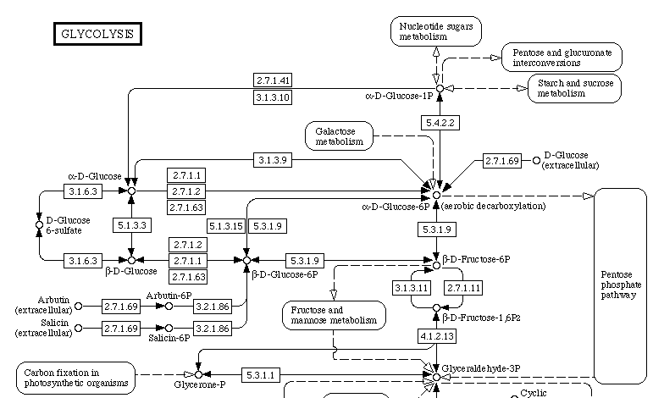
KEGG Pathway(2/3)
Notes:
그림을 보시면 당을 분해하는 과정이 생물체 내에서 어떻게 일어나는지 회로도와 같이 표현이 되어 있습니다.
이러한 데이터베이스가 중요한 이유는 예를 들어 어떤 단백질이 소화에 관여하는지
알아야 그 단백질과 관련 단백질의 활동을 조절할 후보물질을 찾을 수 있기 때문입니다.
사각형은 화합물을 변화시키는 효소를 의미하며 화살표가 들어오고 나가는
원은 화합물을 의미합니다.

Slide 17
KEGG Pathway(3/3)
<k:entry><Enzyme rdf:nodeID="_1">
<k:name rdf:resource="http://www.w3.org/KEGG/ec#2.7.1.15"/>
<k:reaction rdf:resource="http://www.w3.org/KEGG/rn#R02750"/>
<k:link rdf:resource="http://www.genome.jp/dbget-bin/www_bget?enzyme+2.7.1.15"/>
</Enzyme></k:entry>
<k:reaction rdf:about="http://www.w3.org/2005/02/13-KEGG/rn#R02750">
<k:reversible>1</k:reversible>
<k:substrate rdf:resource="http://www.w3.org/2005/02/13-KEGG/cpd#C00084"/>
<k:product rdf:resource="http://www.w3.org/2005/02/13-KEGG/cpd#C00033"/>
</k:reaction>
EC:2.7.1.15 > GO:ribokinase activity ; GO:0004747
This mapping is provided by GO consortium
Or
A protein can be mapped to GO by GOA
Notes:
화합물과 효소의 관계를 RDF로 표현한 것입니다.
현재 KEGG데이터는 XML의 형태까지 제공되면 위의 데이터는
연구실에서 RDF로 이를 변환한 것입니다.
하나의 효소가 GO로 대응되므로 효소에 대응되는 단백질들을
GO로 연결 가능합니다. 또는 GOA DB를 이용하여 개별 단백질들을
GO로 연결할 수도 있습니다.
1차 목표는 RDF로 변환하여 map 데이터를 구축하는 것이고 2차 목표는
주어진 단백질에 대해 Pathway 정보를 대응시켜 비교하거나 예측하는 것입니다.

Slide 18
Protein-Protein Interaction(1/2)
Protein-Protein interaction
  Proteins work together
  If protein A is involved in function X and we obtain evidence that protein B functionally associates with A, then B is also involved in X
  Databases
    Experimental data
    In-silico prediction
Notes:
단백질은 여러 개의 단백질이 네트워크를 이루며 함께
일을 하는 경우가 대부분입니다. 이 관계를 밝혀내는 것이 중요하며
이 관계를 밝히는 방법에 따라 실제 실험적인 방법을 이용하는 것과
전산학적인 방법을 이용하는 것이 있습니다.
전산학적인 방법을 이용하는 것은 서열의 유사성 이외에
Genome Context Analysis라고 불리우는 방법들이 있고 단백질의 구조 유사성을 이용한 DB들이 있습니다.
논문을 보면 이러한 DB들은 몇 개의 종에 대한 DB를 보유하고 있느냐 또 몇 가지
방법을 이용하여 관계를 찾아냈느냐 등을 자신의 장점으로 내세우고 있으며
DB의 검증 방법은 실험적으로 밝혀낸 DB들과의 비교를 통해 예측의
정확도를 분석합니다. 예를 들어 어떤 전산학적인 기법으로 관련이 있다고 예측한
두 개의 단백질이 같은 pathway상에 존재한다면 이 예측은 맞다고 판단할 수 있습니다.
현재 목표는 다양한 기법을 사용하여 예측의 정확도를 높이는 것이고 기존에 나와있는
대표적인 전산학 기법 DB들의 데이터 자체를 분석하여 공통부분과 유용성 의미 등을
분석해 보는 것입니다.

Slide 19
Protein-Protein Interaction(2/2)
<rdf:Description rdf:about="http://idb.snu.ac.kr/ppi/rn#R02750">
<idb:method>gene cluster</idb:method>
<idb:value>0.4</idb:value>
</rdf:Description>
<idb:reaction rdf:about="http://idb.snu.ac.kr/ppi/rn#R02750">
<idb:partner1 rdf:resource="http://idb.snu.ac.kr/ppi/prt#P00084"/>
<idb:partner2 rdf:resource="http://idb.snu.ac.kr/ppi//prt#P00033"/>
</idb:reaction>
<GOA>
Notes:
RDF로 기술할 부분은 두 단백질과 예측에 사용된 방법 관련 정도이며
각각의 단백질들은 GO로 주석을 달게 됩니다.

Slide 20
Subcellular localization DB
Subcelluar localization
  Location in a cell
  If two proteins locate at the same site in a cell, they are likely to have the same function
PSORT is a computer program for the prediction of protein localization sites in cells
  Human Genome Center, University of Tokyo
  Simon Fraser University, Canada
  Input: Amino acids sequence, source of sequence
  Output: the possibility for the input protein to be localized at each candidate site with additional information
Notes:
세포내의 같은 위치에 단백질이 존재하게 되면 비슷한 기능을 할 것이라는
생각에서 출발합니다. 현재 단백질의 서열을 입력하면 세포내의 위치를
예측하는 응용들이 존재합니다. 전산학적인 방법은 기계학습기법을 이용해서
구현되어 있습니다. 1차적인 목표는 미생물의 각 단백질에 대해 세포내 위치를
예측한 결과를 DB화시켜 저장하는 것이고 2차 목표는 이의 예측 성능을
개선하는 것입니다.

Slide 21
PubMed DB
PubMed
  PubMed is a service of the National Library of Medicine that includes over 15 million citations from MEDLINE and other life science journals for biomedical articles back to the 1950s
  Every article has a PubMed ID(PID)
  Gene annotations usually have PIDs
  We can download the abstracts freely
Notes:
연구자에게 있어 문헌 정보는 매우 유용합니다.
문헌 정보만을 이용해서 해당 유전자나 단백질의 기능을 분석하는 연구들도
나와 있습니다. 현재 의학과 생물학 관련 분야의 논문들은 PubMed id가 할당되어
있어 이 id하나만으로 접근이 가능합니다. 따라서 기본적인 응용들이
완성되면 링크정보를 제공할 예정입니다.

Slide 22
Blast DB
Basic Local Alignment Search Tool (BLAST)
  The program compares nucleotide or protein sequences to sequence databases and calculates the statistical significance of matches
  We need our own local blast DB
  To do
    Download the sequence file
    Format blast DB
    Set up an interface for blast search
Notes:
BLAST는 서열검색에 사용되는 응용이며 해당 종의 정보를 일정한 형태로 저장하고
DB를 포맷팅해야 사용할 수 있습니다. 사용자 입력의 형태로 서열을 지원하기 위해
DB를 구축하고 검색 인터페이스를 제공합니다.

Slide 23
Contents
Introduction
System architecture and Component Databases
  Gene Ontology
  Go Annotation
  KEGG Pathway
  Protein-Protein Interaction
  Subcellular Localization DB
  Pubmed DB
  Blast DB
Available applications and issues
  Common Gateway
  Pathway Application
  PPI Application
  Subcellular Localization
  Semantic Similarity Search
  GO Application
References
Conclusion
Appendix

Slide 24

System Architecture (Applications)
Pathway mapping
prediction
visualization
Cellular localization prediction
PubMed
information
Common
Applications
GO mapping
visualization
(GOGuide)
Blast Search
Protein interaction
prediction
visualization
Semantic Similarity
Search
Notes:
앞에서 설명드린 DB위에서 동작하는 응용들은 위와 같으며 각 연구원들이
역할을 분담하고 연구와 무관하게 기능적으로 구현해야 하는 부분들은
공동으로 작업합니다.
1차적으로는 각각의 응용들이 운영되지만 최종적으로는 이 응용들을
하나로 묶는 인터페이스가 제공되어 각 응용에서 예측한 결과들을
통합 제공하게 됩니다.
담당 연구원
Pathway- 임동혁, 이동희
Cellular localization- 정준원, 박형우
Protein interaction- 유상원, 정호영, 이태휘
Semantic Similarity- 김기성, 김철한

Slide 25
Common gateway(1/2)
Query Interface
Data source | Description | Select source | Properties
GO | Gene ontology |  | definition
PPI | Protein-protein interaction |  | Gene cluster
Cellualr Localization | Cellular component
Pathway | Metabolic pathway
Literature | PubMed
Notes:
통합 인터페이스의 예제입니다. 각각의 응용들이 예측한 결과들은 서로 상보적일 수 있습니다.
하나의 응용에서 예측한 결과가 다른 응용에는 존재하지 않을 수 있고 그 반대일 수도 있습니다.
이 결과들을 통합해서 제공하는 것이 기본적인 목표이고 그 다음 목표는 이러한 결과가
나타나는 이유를 분석하여 더 나은 예측을 제공하는 것입니다. 또한 이러한 방법들을 통해
개별 응용의 성능이 향상 될 수 있습니다.

Slide 26
Common gateway(2/2)
Properties to search
Go definition | Cell growth
PPI probability | 0.8
Properties to display
Go tree
PPI network
Notes:
기본적으로 키워드, FASTA파일, gene 의 DB별 id등을 질의할 수 있도록 지원합니다.
결과를 display할 수 있는 방법을 선택하여 사용자가 원하는 형태로 제시합니다.

Slide 27
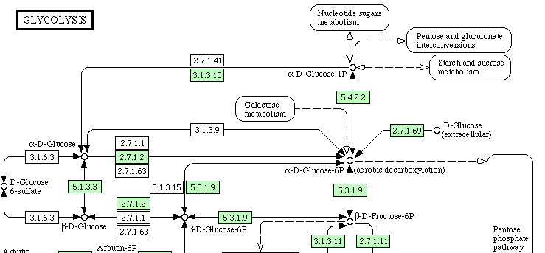
Pathway Applications(1/3)
Pathway
Notes:
Pathway응용의 예제입니다.
여러 개의 단백질이 pathway상에서 어떻게 분포하는지를 표현합니다.

Slide 28
Pathway Applications(2/3)
Unknown gene
New pathway
Notes:
두 개의 pathway를 비교하여 unknown gene의 기능을 찾아내거나
새로운 pathway를 찾아낼 수 있습니다. 이때 다른 응용의
정보들을 활용하여 그 정확도를 높일 수 있습니다.

Slide 29
Pathway Applications(3/3)
Issues
  Searching the pathway
  Mapping the existing information to pathway
  Prediction of the protein’s unknown pathway
  Microarray gene expression analysis
Notes:
이슈는 위와 같습니다.

Slide 30
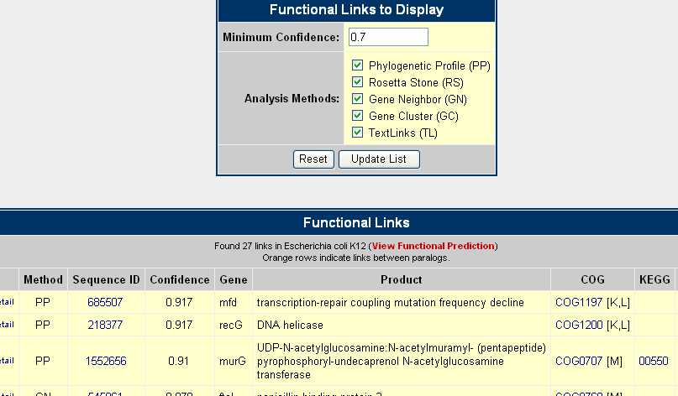
PPI Applications(1/3)
Protein-Protein interaction
Notes:
이 인터페이스 예제는 사용자가 원하는 기법과 확률 값을 선택하면
입력한 단백질과 관련 있는 단백질들을 결과로 제공하는 것입니다.

Slide 31
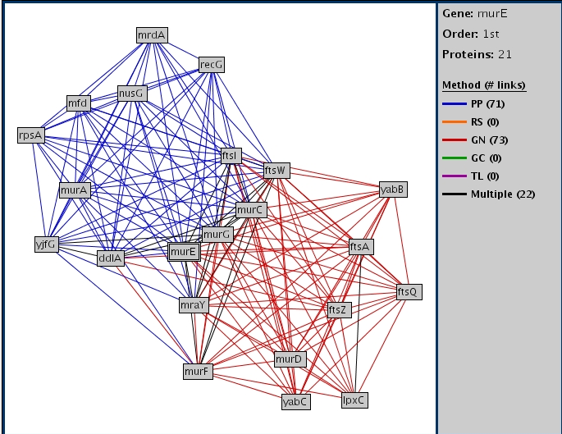
PPI Applications(2/3)
Notes:
단백질간의 상호관계를 가시화하여 보여줍니다.
상호관계를 가시화하면 직접적으로 연관이 있는
단백질 뿐 아니라 간접적으로 연관이 있는 단백질의
탐색과 연결관계를 확인할 수 있습니다.

Slide 32
PPI Applications(3/3)
Issues
  Database construction
  Sequence-based prediction
  Genome-based prediction
  Structure-based prediction
  Comparisons between experimental methods and computational methods
  Microarray analysis
Notes:
이슈는 위와 같습니다.

Slide 33
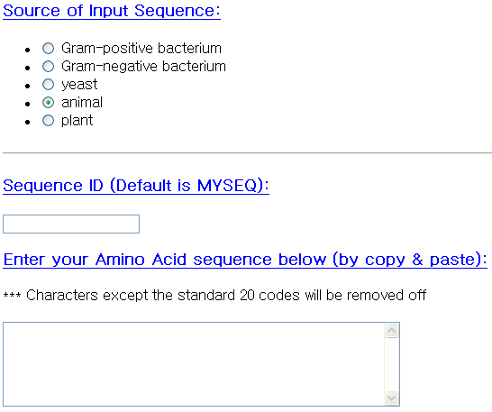
Subcelluar localization Applications(1/2)
Cellular component prediction
Notes:
세포 내 위치를 예측해 주는 응용의 인터페이스 예제입니다.
서열 정보를 입력하면 위치를 예측해 줄 수 있습니다.
이후 성능 개선에 따라 다른 정보들을 추가로 입력하여
좀 더 정확한 예측을 시행할 수 있습니다.

Slide 34
Subcelluar localization Applications(2/2)
Issues
  Construction of databases
  Comparison between machine learning approaches
  Multiple locations problem
  Using literature or protein function annotation
Notes:
현재 전산학적인 응용들은 기계학습 방법을 이용하여 결과를 예측하고
있습니다. 개별 단백질의 위치 예측을 DB로 구축하면 단백질간의
관계를 파악하게 됩니다. 또한 다른 응용의 결과와 서로 간에
비교 분석 가능하게 됩니다.

Slide 35
Semantic Similarity Search
Input
  A gene product information
    Keyword, sequence, id
Output
  Similar gene products
Issues
  GP Similarity
    Calculate functional similarity between gene products based on the annotation information of gene products
  GORank
    Retrieve gene products which are similar with a given gene product in the descendant order of their similarity
Notes:
실시간으로 GO annotation을 이용하여 유사한 gene products들을 검색합니다.
GO상에서 term간의 유사성을 기반으로 순위화를 실행하여 유사한 정도에 따른
Gene products들을 나열할 수 있습니다.

Slide 36
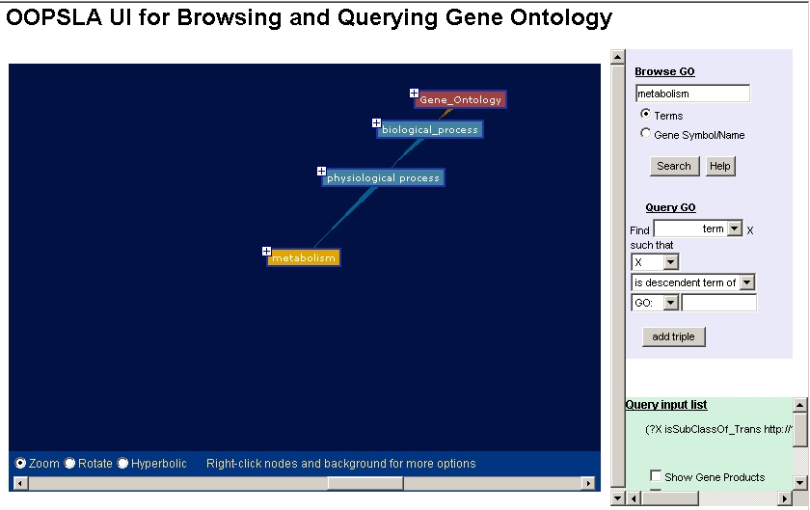
GO Applications(1/2)
Notes:
데이터 분석의 최종적인 결과는 GO로 대응되어 집니다.
현재 연구실에서 구현한 GOGuide를 이용하여 결과를 그래프 트리등의
형태로 제시할 수 있습니다.

Slide 37
GO Applications(2/2)
Issues
  Gene Ontology is a standard for interpretation of various analysis results
  Mapping analysis results to GO
  GO browsing, clustering
Notes:
앞에서 제시한 응용들의 결과를 GO상에서 어디로 대응시킬 것이냐가 주요한 이슈입니다.
이미 대응이 되어 있는 정보들은 테이블, 트리, 그래프 등의 형태로 제공합니다.
하지만 GO로 주석이 달려있지 않은 정보들은 각각의 응용에서 예측한 결과들을
통합하여 GO의 일정한 term으로 제시합니다.

Slide 38
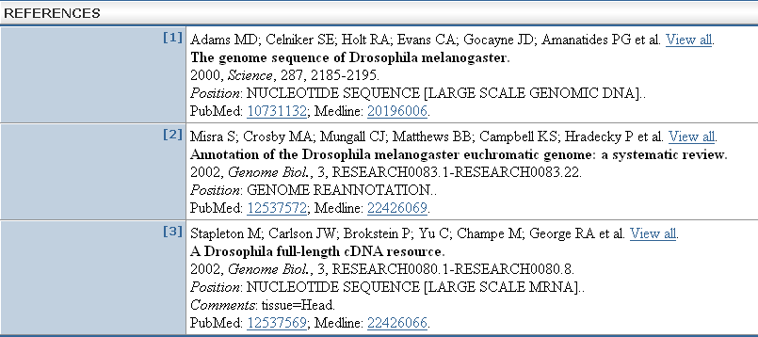
PubMed Information
Notes:
사용자가 손쉽게 이용할 수 있도록 문헌 정보를 링크로 제공합니다.
기능적인 면으로 각 응용에서 구현할 예정입니다.

Slide 39
Contents
Introduction
System architecture and Component Databases
Available applications and issues
References
Conclusion
Appendix

Slide 40
References(1/2)
The Gene Ontology Consortium, “Creating the gene ontology resource: design and implementation”, Genome Research, 2001
Kanehisa M. et al, “The KEGG resource for deciphering the genome ”, Nucleic Acids Research, 2004
Bairoch A. et al, “The Universal Protein Resource (UniProt)”, Nucleic Acids Research, 2005
Camon, E. et al, “The Gene Ontology Annotation (GOA) Database: sharing knowledge in Uniprot with Gene Ontology”, Nucleic Acids Research, 2005
Kei-Hoi Cheung et al, “YeastHub: s semantic web use case for integrating data in the life science domain”, Bioinformatics, 2005
Notes:
참고문헌입니다.

Slide 41
References(2/2)
Peter M. et al, “Prolinks: a database of protein functional linkages derived from coevolution”, Genome Biology, 2004
Christian von Mering et al, “STRING: known and predicted protein-protein associations, integrated and transferred across organisms”, Nucleic Acids Research, 2005
Gardy, J. L. et al, “PSORT-B: Improving protein subcellular localization prediction for Gram-negative bacteria”, Nucleic Acids Research, 2003
P.W. Lord et al, “Investigating semantic similarity measures across the Gene Ontology: the relationship between sequence and annotation”, Bioinformatics, 2003

Slide 42
Contents
Introduction
System architecture and component databases
Available applications and issues
References
Conclusion
Appendix

Slide 43
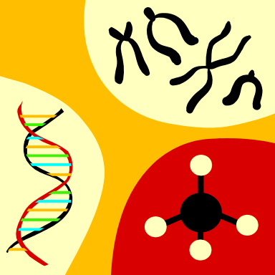
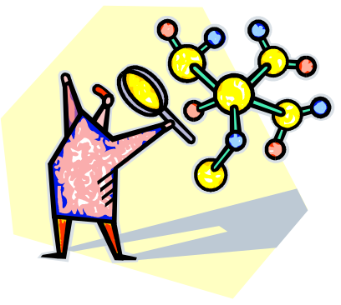
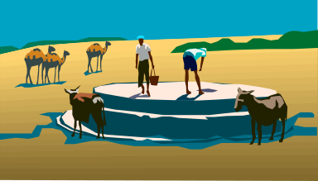
Conclusion(1/3)
Research with OASIS environment
  Visualization of the information network
  Offering various network components
OASIS
A series of genes
or proteins
Information
network
Notes:
결국 OASIS 환경은 연구자에게 유전자나 단백질에 대한
정보의 네트워크를 제공함으로써 빠르고 쉽게 원하는
정보를 선택할 수 있도록 도와줍니다. 연구자는 키워드나
id 또는 시퀀스와 같은 정보를 가지고 있습니다.
OASIS는 이것을 정보의 네트워크로 표현하며 이 네트워크를
구성하는 다양한 기반 응용들을 가지고 있습니다.

Slide 44


Conclusion(2/3)
Research with OASIS environment (cont’d)
  Prediction of the unknown information
Information
network
Locating
information object
or new network
Problem solving
Notes:
만약 새로운 유전자나 단백질에 관한 것이라면 또는 아직
그 연관관계가 밝혀지지 않은 경우 정보의 네트워크를
통해 그 연결성이 나타날 수 있습니다.
이렇게 되면 아직 알려지지 않은 정보들을 밝혀 낼 수 있게 됩니다.

Slide 45
Conclusion(3/3)
Experimental environment for RDF processing and bioinformatics research
RDF is suitable for data integration and graph representation
Improvement of each application is possible
Expectation of getting a new angle on the biological data through the integrated analysis tools
Notes:
연구실에서 진행하는 ITRC 과제와의 연관성을 가지기 위해 데이터를 RDF로 표현하고
이를 연결하여 처리합니다. ITRC 4차년도 과제의 주제는 “온톨로지 브로커 시스템에
대한 연구” 입니다. 상세내용은 분산환경의 온톨로지 질의처리 검색기술입니다.
여기에서 제시한 응용들은 서로 다른 DB들을 사용하며 성능향상을 위해 다른 응용의
결과나 DB정보들을 이용할 수 있습니다. 4차년도 결과물의 실용적인 측면으로는
가장 적절하다고 보여집니다.
다만 도메인이 생물정보학 분야이기 때문에 e-business라는
전체 주제와는 거리가 있으므로 이 부분이 가장 큰 걸림돌이라 할 수 있습니다.
하지만 현재 RDF나 온톨로지를 저장하고 질의하는 것과 관련된 연구들은 거의
답보상태입니다. 특별한 연구들이 나타나고 있지 않습니다. 연구실 입장에서
순수한 RDF저장 질의에 매달리는 것은 바람직하지 않다고 보여집니다.
앞에서 설명드린 구조에서 각 응용들은 생물정보학 분야의 각 연구주제들에 해당합니다.
따라서 1차적으로 각 연구원들이 맡은 개별적인 응용들을 확장, 개선해 나갈 수 있습니다.
또한 다른 응용의 결과를 이용해 예측결과의 검증 또는 개선이 가능해 집니다.
결과적으로 여러 개의 DB와 응용프로그램들이 결합하여 기존의 DB나 응용프로그램들로
나타나지 않았던 결과들이 도출 가능해집니다.

Slide 46
Contents
Introduction
System architecture and component databases
Available applications and issues
References
Conclusion
Appendix

Slide 47
Appendix(1/4)
각 컴포넌트별 담당자
  Pathway: 임동혁, 이동희
  PPI: 유상원, 정호영, 이태휘
  Subcellular localization: 정준원, 박형우
  Similarity Search using GOA: 김기성, 김철한
  GOGuide: 재사용
각 컴포넌트 완성 후 통합 인터페이스 구축
Notes:
각 응용별 담당자는 위와 같고 GOGuide의 인터페이스는 재사용합니다.
연구실에서 GENOS에 해당하는 부분은 Sesame에 기성이가 추론저장의
속도를 개선한 부분과 태휘가 이번 학기에 incremental update를 지원하게
될 부분입니다. 하지만 기본적으로 저장부분이 RDB를 기반으로 하고 있고 스키마가
정해져 있어 특별한 성능개선의 이슈가 보이지는 않습니다.

Slide 48
Appendix(2/4)
12~2월 진행계획
  Pathway팀
    Pathway based on RDF 완성 :12월
    KRIBB 요구 사항 반영 : 12 ~ 1월
    향후 연구 주제
      Similar pathway Research
      Visualization on pathway
      Query Performance
  PPI팀
    Prolinks에서 사용한 기법에 기반한 DB구축:12월
    검색인터페이스 구축:12월~1월
    DB품질 측정: 1월~2월

Slide 49
Appendix(3/4)
    향후 연구주제
      각 DB별 품질 비교 측정, 공통 부분 도출
      DB구축 알고리즘별 비교 분석
      새로운 기법의 추가
  Similarity Search (GORank) 팀
    GORank의 UI 작업 : 질의 입력 부분, 결과를 보여주는 부분
    GORank 관리 기능 : 인덱스 구축, similarity 계산 등
    RDF publish 구현 : GO, Protein의 annotation 정보를 RDF로 publish
    향후 연구주제
      GORank를 사용한 GO Annotation 검증 툴, 또는 Clustering에 응용

Slide 50
Appendix(4/4)
  Subcellular Localization팀
    12월까지 PSORT DB구축
    PSORT 및 localization prediction 기법 연구
    연구실 구축 시스템에서 데이터의 연관성 기반의 localization prediction 기법 연구

